Slide 1
Новая версия «1С-Битрикс: Управление сайтом 11.5»
Сергей Рыжиков
генеральный директор
компании «1С-Битрикс»

Slide 2
Новая версия 11.5
CRM в каждом
интернет-магазине

Slide 3
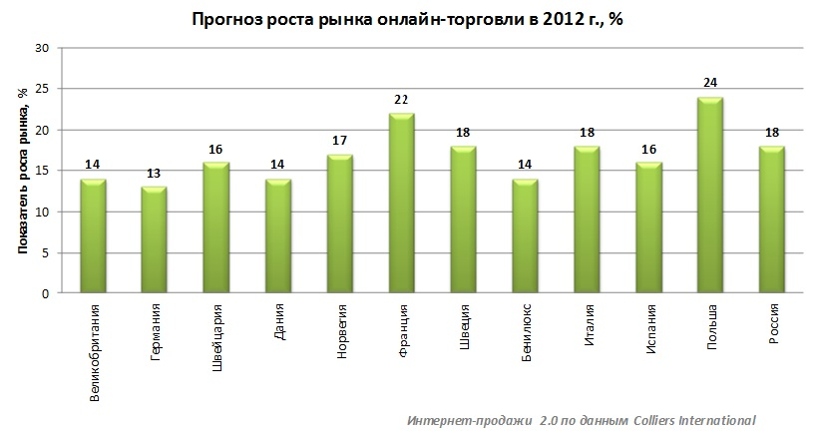
Интернет-магазин - часть бизнеса

Slide 4
15 000 интернет-магазинов
Больше 15000 интернет-магазинов работают на платформе «1С-Битрикс»

Slide 5
Реальные потребности бизнеса
CRM
На рынке нет решений, которые позволяют плотно интегрировать CRM с интернет-магазином.
Notes:
В платформе «1С-Битрикс» уже разработана двусторонняя интеграция интернет-магазина с «1С», но отсутствовала одна связка – с CRM.

Slide 6
Что такое CRM?
CRM (Customer Relationship Manager) - система управления взаимоотношениями с клиентами, служит для учета потенциальных и текущих клиентов, а также сделок, произведенных с ними.

Slide 7
Нужна ли CRM для интернет-магазина?
Интернет-магазин - это внешний процесс, а CRM - это внутренний процесс (сотрудники, права доступа, премии и т.п.).
CRM должна уметь объединять информацию из разных источников (интернет-магазинов).

Slide 8
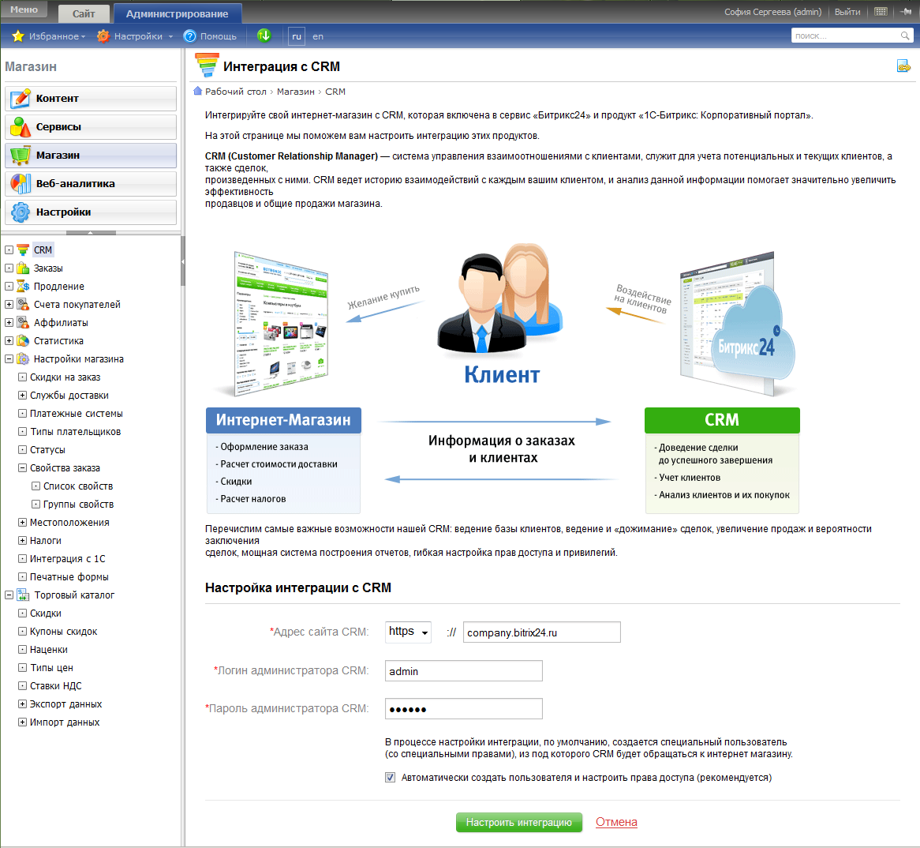
CRM в каждом интернет-магазине
CRM

Slide 10
Возможности CRM в интернет-магазине
загрузка данных о заказах в CRM
регулярный двунаправленный обмен данными между интернет-магазином и CRM
обработка заказов прямо в CRM
объединение в CRM заказов из разных интернет-магазинов
бизнес-процесс для автоматического распределения «лидов» между менеджерами (например, в зависимости от суммы контракта)
«воронка» для оценки эффективности продаж
и многое другое
CRM

Slide 11
Подключение CRM за 2 минуты
www.bitrix24.ru
CRM бесплатно
на 12 человек
1 интернет-магазин

Slide 12
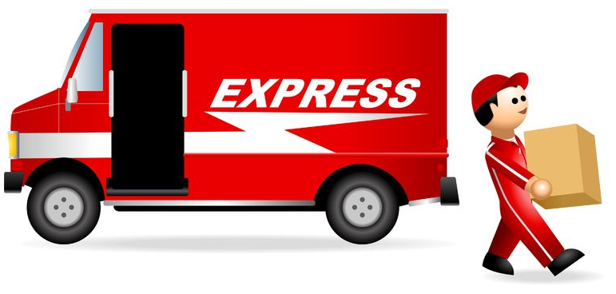
Обработка заказов интернет-магазина в CRM
CRM
CommerceML
Интернет-магазин:
Заказ доставлен
CRM: Сделка
завершена

Slide 14
Заказ из CRM в интернет-магазине
CRM: Сделка
завершена

Slide 16
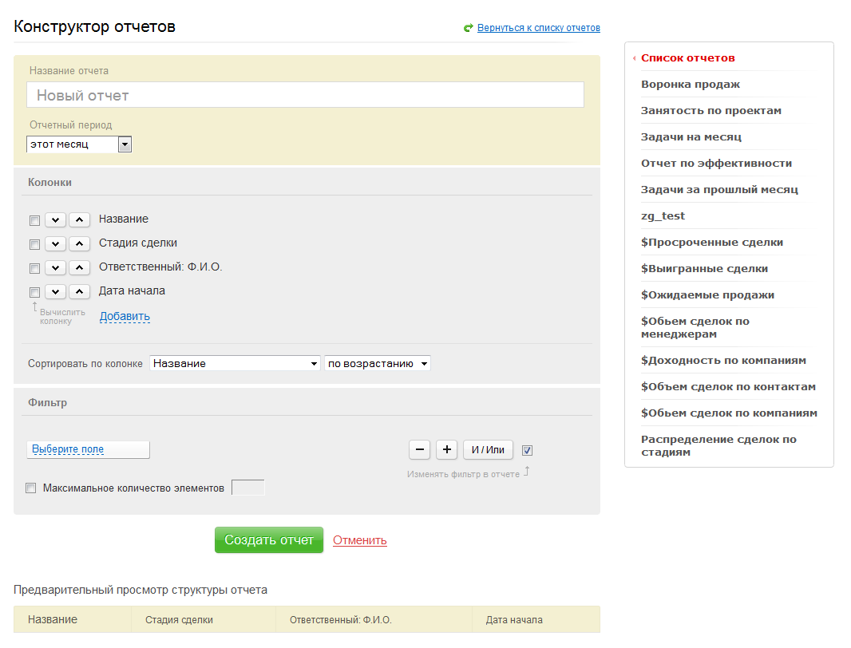
Конструктор отчетов в CRM
Восемь типовых отчетов:
Выигранные сделки
Доходность по товарам
Объем сделок по контактам
Объем сделок по компаниям
Объем сделок по менеджерам
Ожидаемые продажи
Просроченные сделки
Распределение сделок по стадиям
Возможность создавать любые свои

Slide 18
Интернет-магазин + CRM + «1C»
CRM
Комплексное решение для построения эффективных интернет-продаж

Slide 19
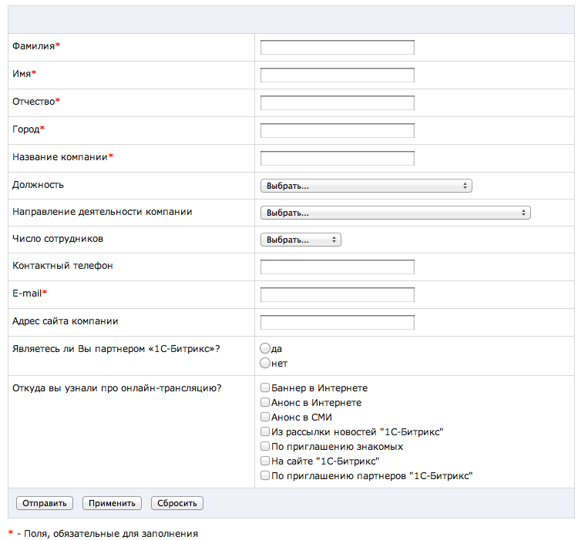
Веб-формы + CRM
Создание «лида» из веб-формы
Отправка данных о «лиде» с вашего сайта через API в CRM
Привязка «лида» к менеджеру
Нотификация менеджера

Slide 21
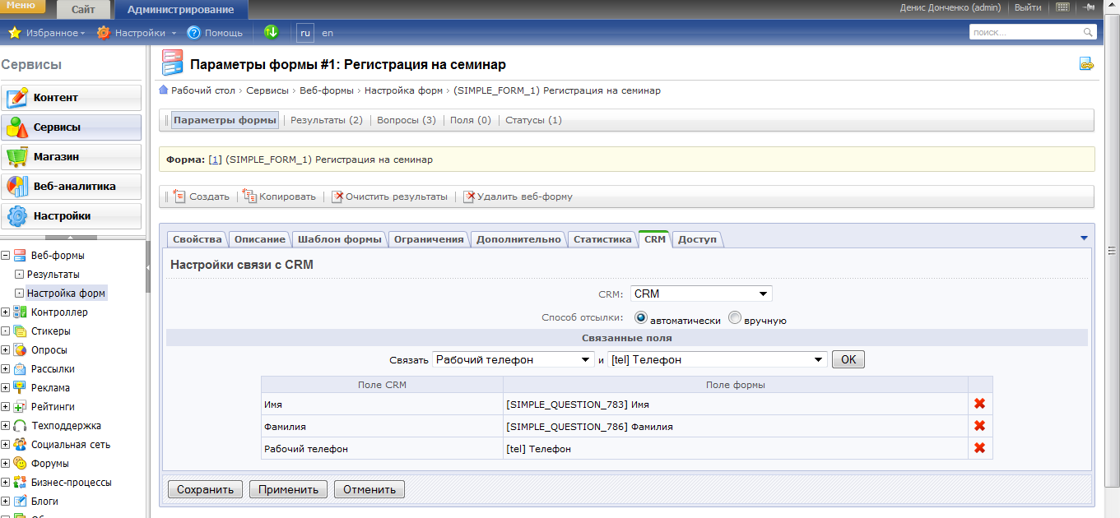

Slide 22
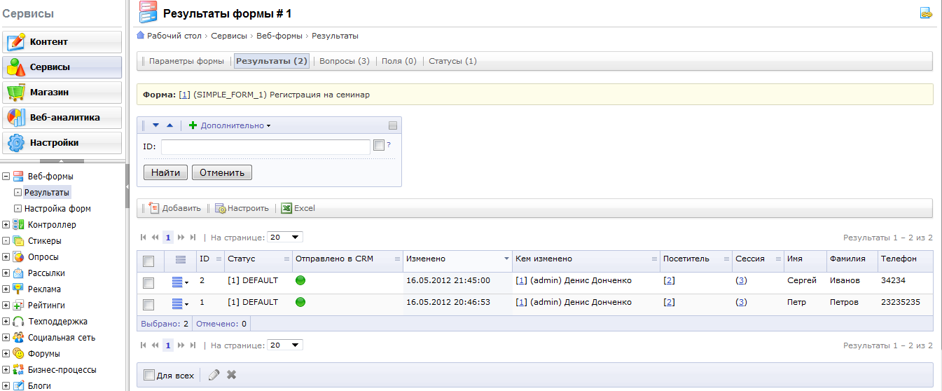

Slide 23
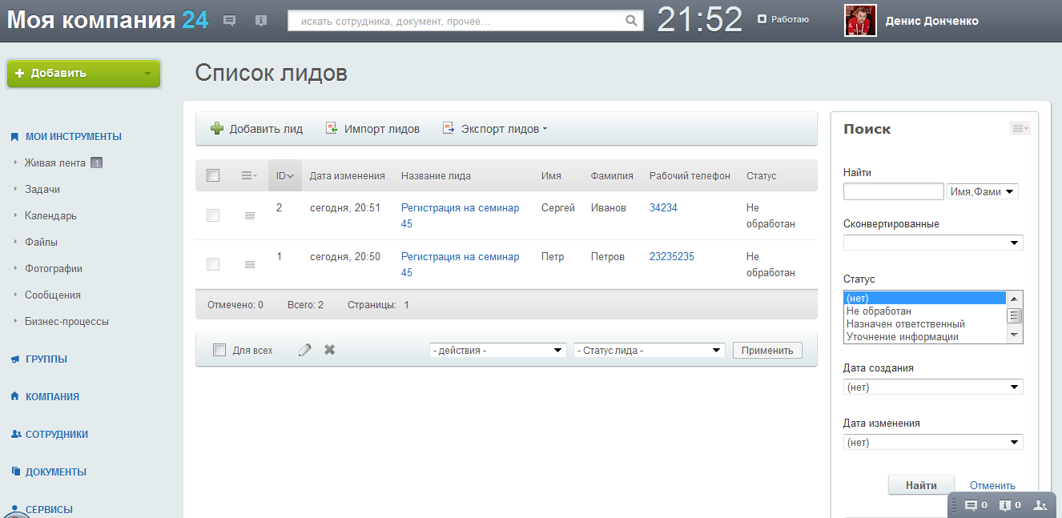

Slide 24
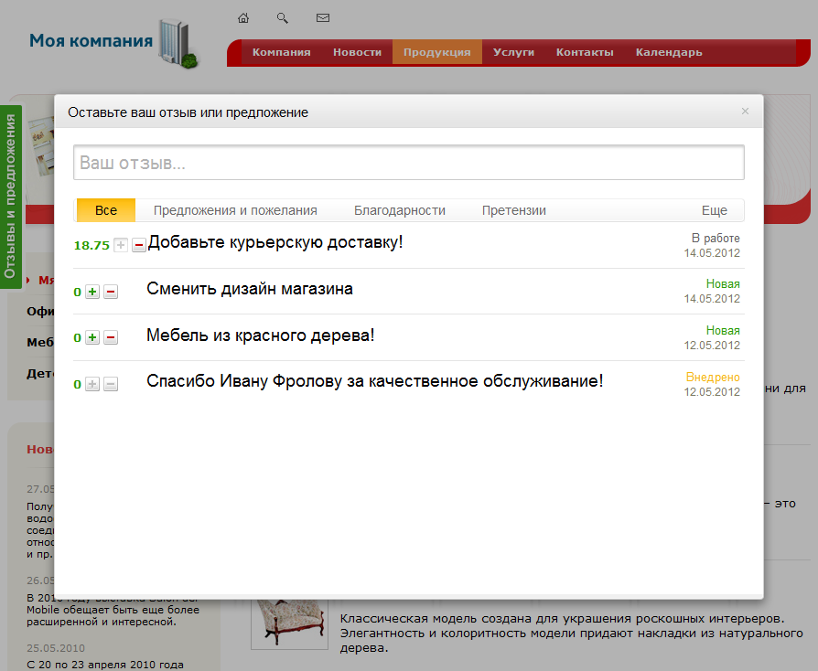
«Есть идея!»
Новый уровень обратной связи с посетителями
Удобный диалог «Предложить идею»
Выбор категории для идеи
Подсчет голосов «за» и «против» за каждую идею

Slide 26
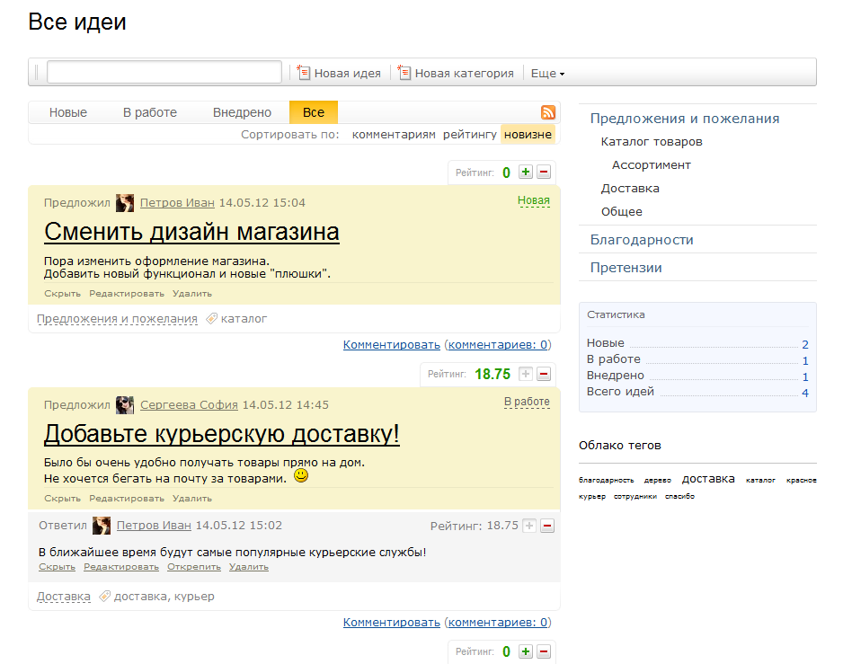

Slide 27
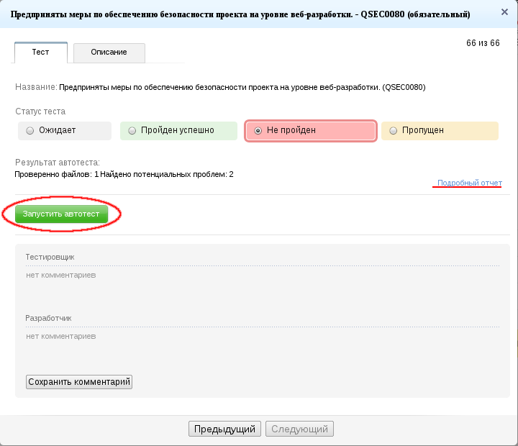
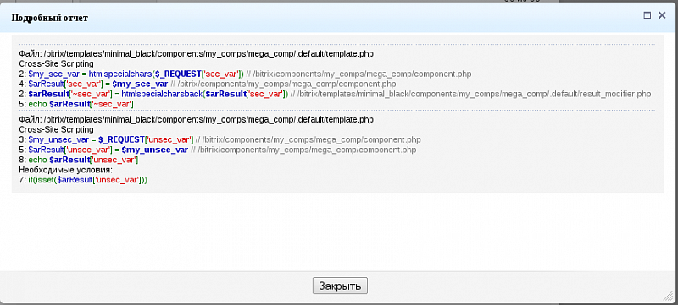
Безопасность интернет-проекта
Комплекс проактивной защиты:
Проактивный фильтр (Web Application FireWall)
Веб-антивирус
Шифрование канала передачи через SSL
Журнал вторжений
Защита авторизованных сессий
Контроль активности
и многое другое
Теперь в продукте выполняется проверка качества внедрения и аудит безопасности кода.
В отчете будут показаны потенциальные уязвимости.

Slide 28
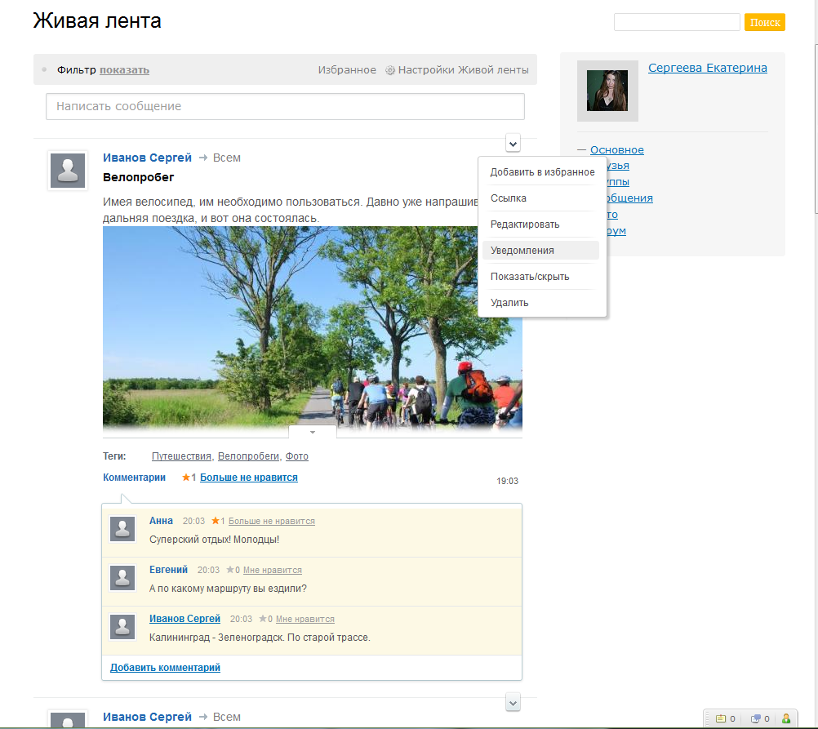
Социальная сеть
Новый интерфейс «Живой ленты»

Slide 30
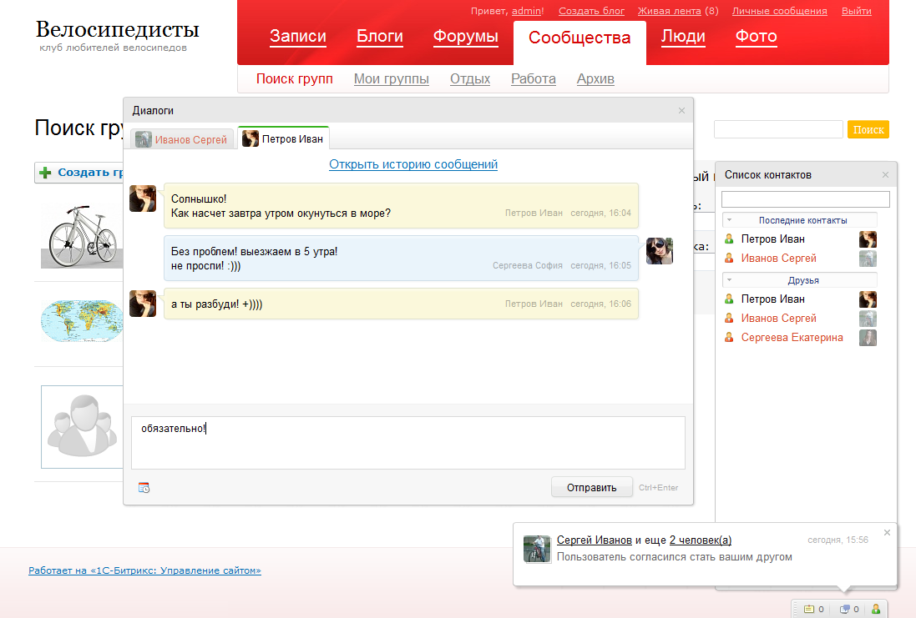
Социальная сеть
Мгновенные сообщения
не нужно устанавливать дополнительные программы
список контактов формируется из групп в соцсети
центр нотификации выводит информацию о новых событиях
показывается присутствие сотрудника на сайте (в онлайне)
ведется архив сообщений диалогов пользователей

Slide 33
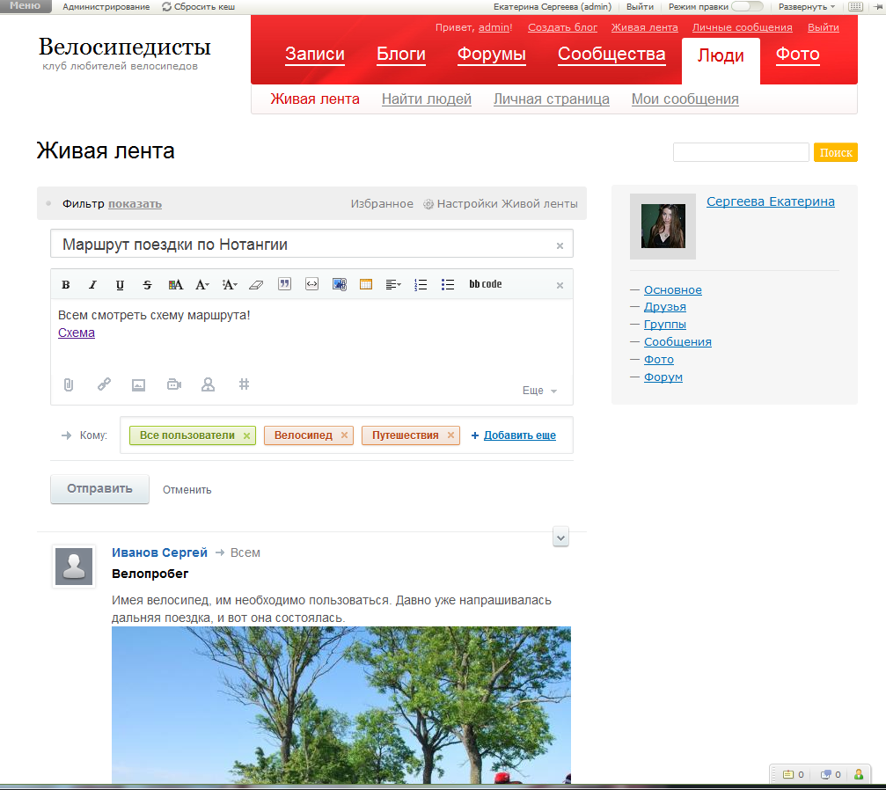
Социальная сеть
Внутренние сообщения
отправка сообщения друзьям в один клик, прямо из «Живой ленты»
адресация лично пользователю, сразу нескольким пользователям или группе социальной сети
можно прикрепить произвольные файлы, документы, фотографии, видео

Slide 35
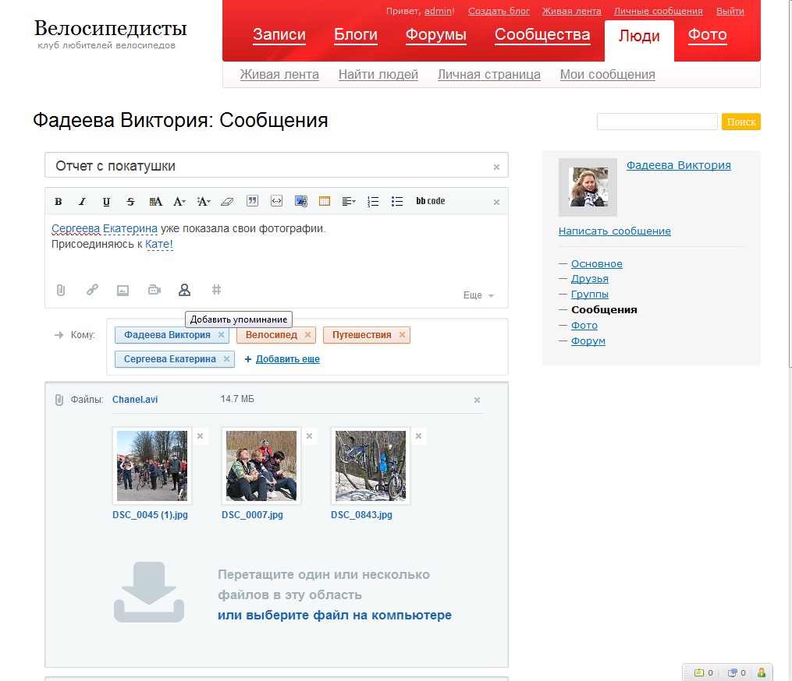
Социальная сеть
Упоминания
при упоминании пользователя в сообщениях подставляет ссылка на профайл этого пользователя
автоматически ему отправляется уведомление

Slide 37
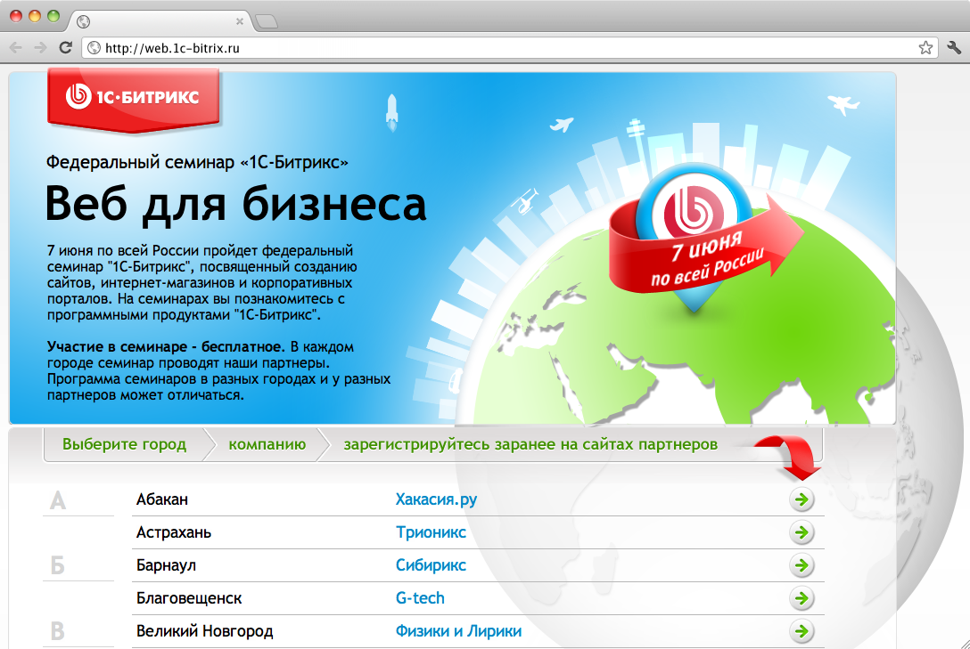
Облачный бэкап
Резервное копирование сайта в «облако» и восстановление из «облака» (в России облачные хранилища поддерживают Clodo и Selectel)
Резервное копирование
Облачное хранилище (бэкап)
Восстановление
Резервное копирование
Облачное хранилище (файлы)
Восстановление

Slide 38
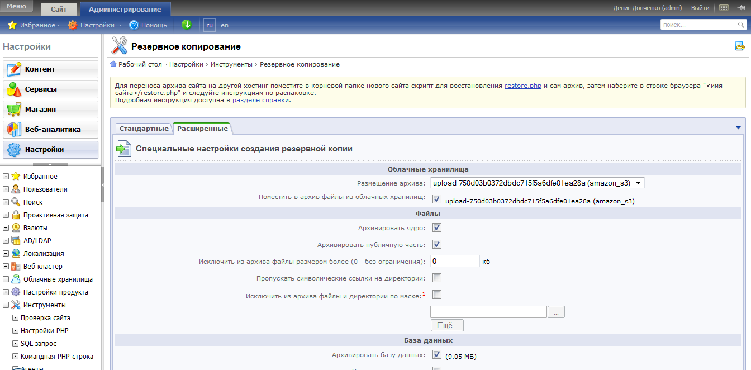

Slide 39
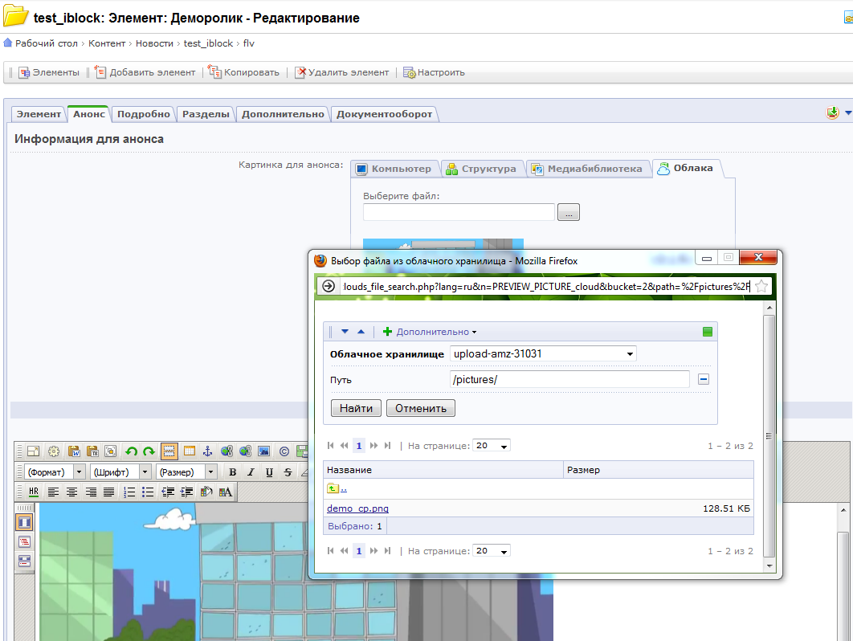
Интерфейс работы с файлами в облаках
Простой и удобный интерфейс для работы с файлами в «облачных» аккаунтах
(Google Storage, Amazon S3, открытый проект OpenStack и другие, а также CDN, интегрированные с этими «облачными хранилищами»)
Перемещение файлов из структуры сайта в облако
Загрузка в облако больших файлов

Slide 40
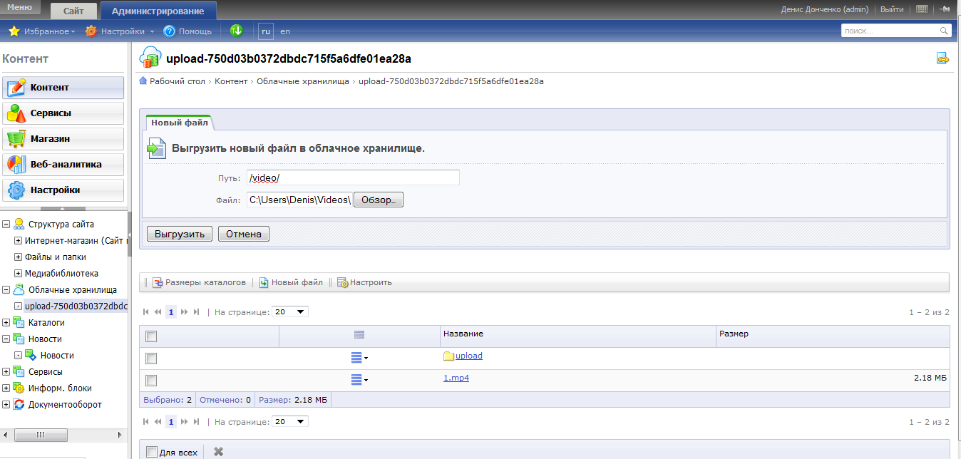

Slide 41
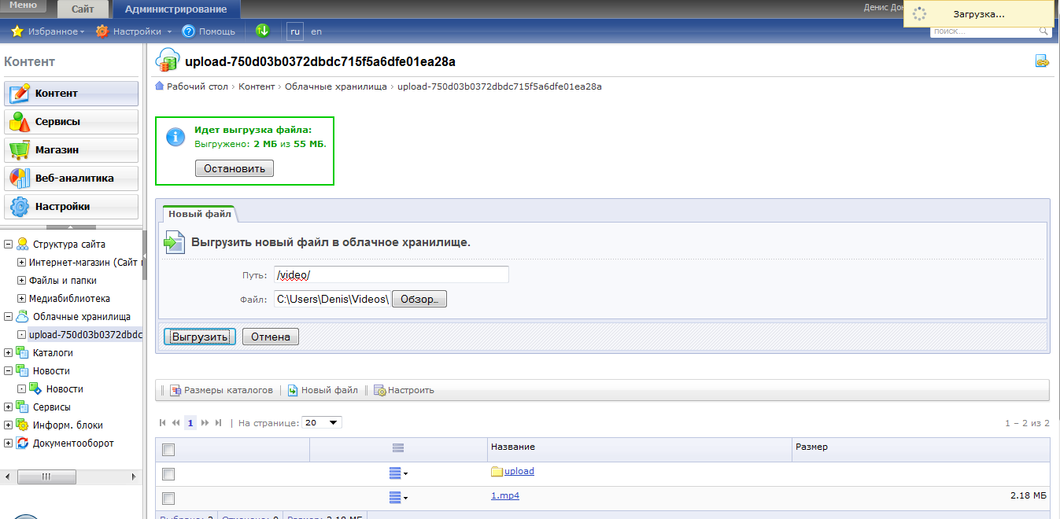

Slide 42
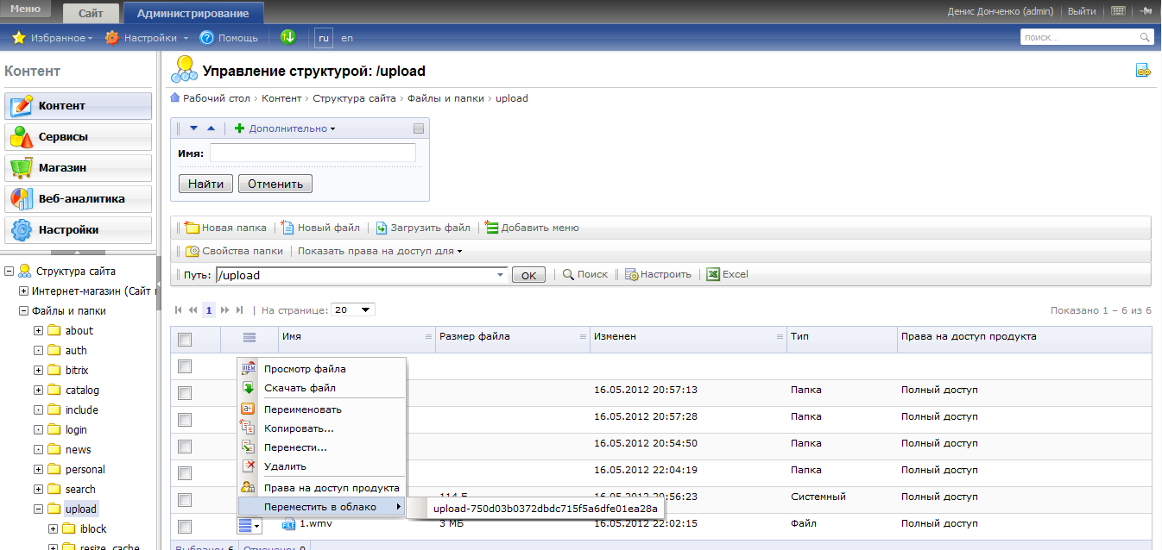

Slide 43
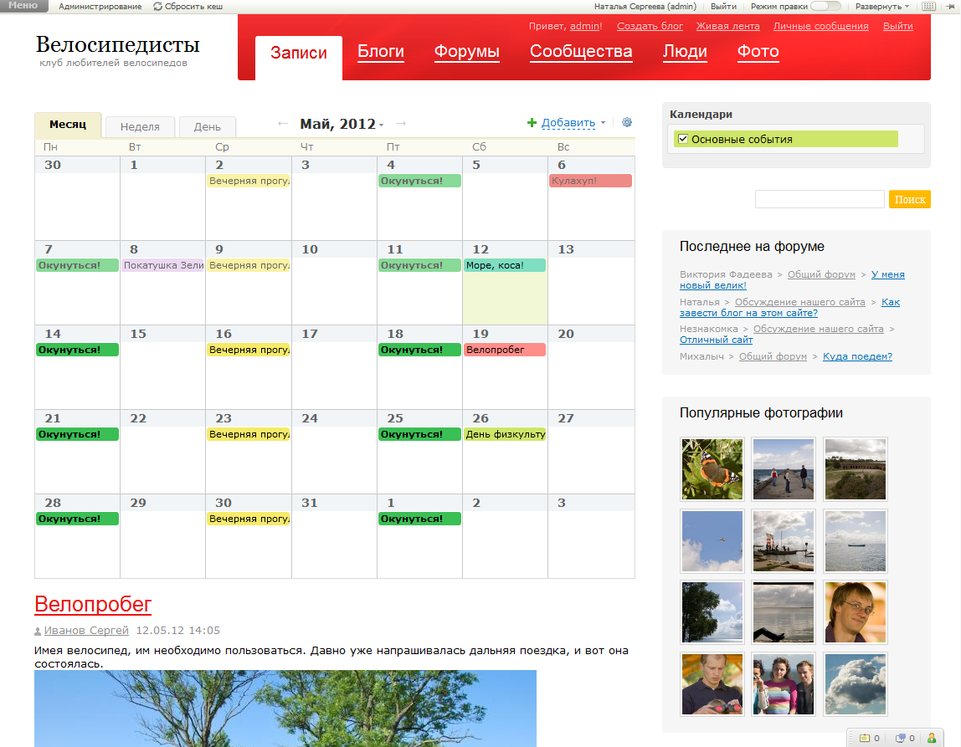
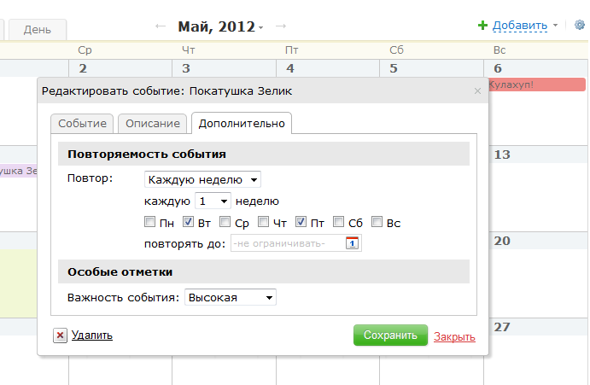
Календарь
неограниченное число календарей
права доступа
совмещение календарей различных типов
события добавляются непосредственно в календаре
события можно сделать повторяющимися
календари выгружаются в формате iCal
напоминания о предстоящих событиях

Slide 46
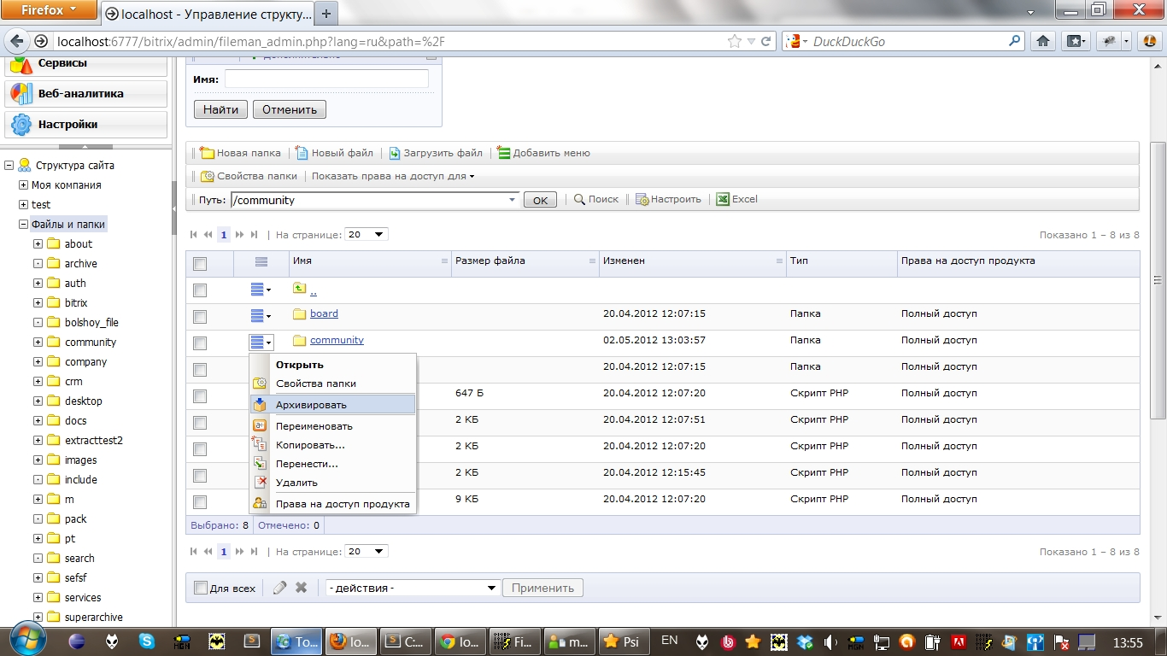
Архивирование структуры сайта

Slide 47
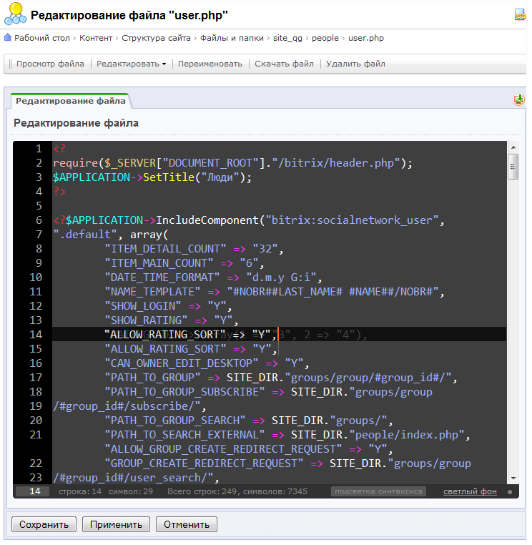
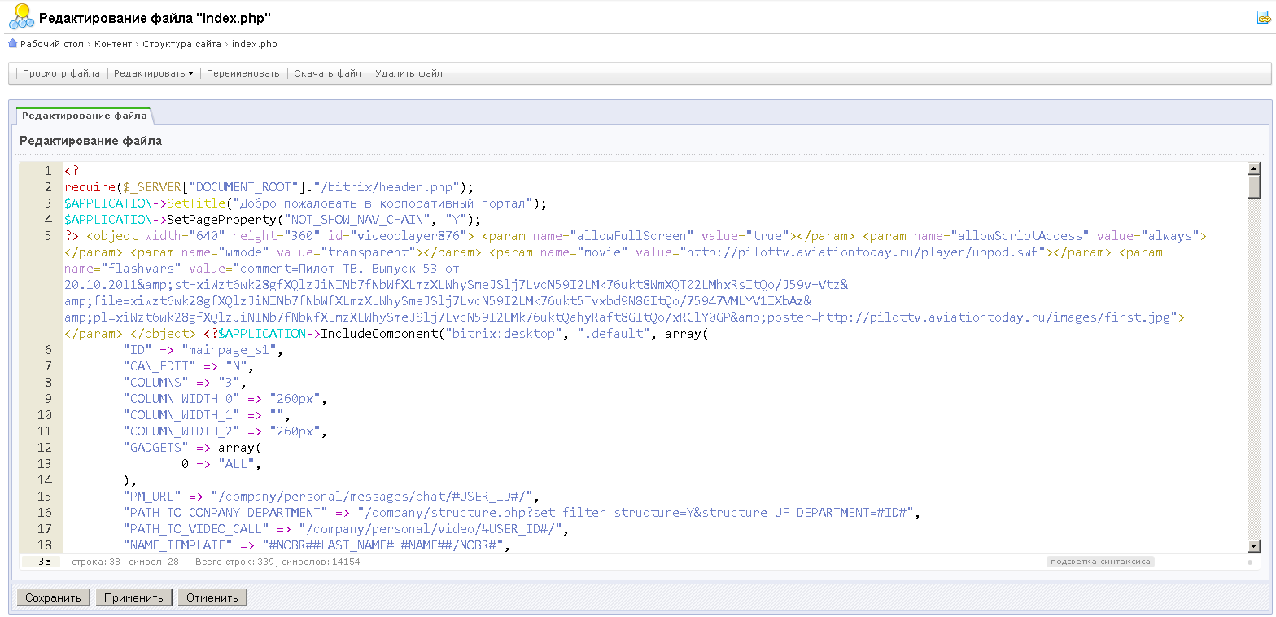
Редактор кода с подсветкой

Slide 48
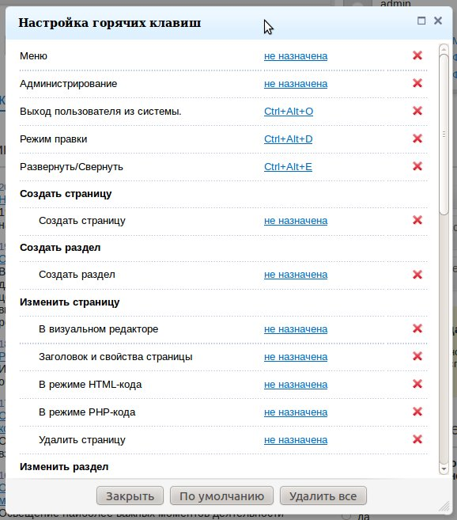
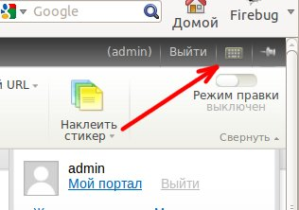
Горячие клавиши
несколько комбинаций «горячих клавиш» по умолчанию
можно назначить произвольные «горячие клавиши»
возможность отключить «горячие клавиши»
возможность добавлять необходимые действия, чтобы назначить на них «горячие клавиши»

Slide 50
Что нового в версии 11.5
Интеграция интернет-магазина с CRM
Интеграция веб-форм с CRM
Конструктор отчетов в CRM
Новый модуль «Есть идея»
Новый модуль Календарь
Аудит безопасности внешнего кода
Социальная сеть: живая лента, веб-мессенджер, внутренние сообщения, упоминания
Удобная работа с облачным хранилищем
Резервное копирование в «облако» и восстановление
Упаковка/распакова архива
Редактор кода с подсветкой
Горячие клавиши
и многое другое

Slide 52
Лицензионная политика
Цены на редакции продукта не меняются.
Новые модули войдут в следующие редакции:
CRM – «Малый бизнес», «Бизнес», «Бизнес Веб-кластер»
Календарь - «Эксперт», «Бизнес», «Веб-кластер», «Бизнес Веб-кластер»
Веб-мессенджер - «Эксперт», «Бизнес», «Веб-кластер», «Бизнес Веб-кластер»
«Есть идея» - «Эксперт», «Бизнес», «Веб-кластер», «Бизнес Веб-кластер»
Обновления «Битрикс24», «1С-Битрикс: Управление сайтом», «1С-Битрикс: Корпоративный портал» будут доступны с 23 мая.

Slide 53
Спасибо всей команде!

Slide 54
Спасибо за внимание!
Вопросы?

